Slide 1

Sei cappelli per pensare
Creatività di gruppo senza conflitti

Slide 2
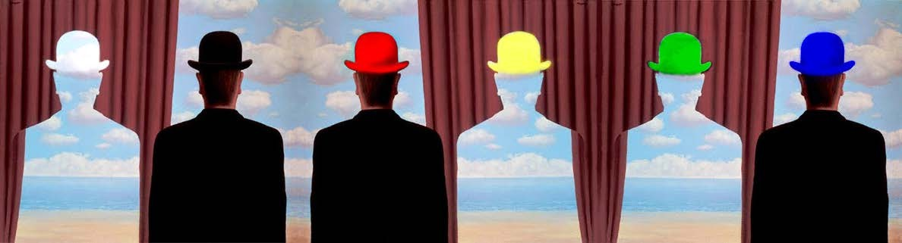
Sei cappelli per pensare
Sommario
Considerazioni teoriche Istruzioni
I sei cappelli
Sei cappelli e altri metodi

Slide 3

Domande di partenza
Come si fa ad avere tempo da dedicare al pensiero creativo?
Come si può chiedere a qualcuno un impegno creativo?
Come si può impedire a qualcuno di persistere in un atteggiamento negativo?
Come si può incoraggiare a vedere i vantaggi di un'idea?
Come si possono esprimere le proprie intuizioni e sensazioni viscerali in una riunione seria?

Slide 4

Conflitti
In una riunione ognuno pensa in un certo modo.
Si perde tempo a convincersi l'un l'altro.
L’ottimista vede sempre rosa.
Il pessimista vede sempre nero.
E' molto più produttivo invece cercare di pensare tutti nello stesso modo.
Ma come si fa?

Slide 5
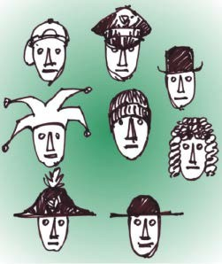
Indossare un cappello
Il cappello ci fa pensare in modo diverso
Il pessimista può indossare il cappello dell'ottimista
Il creativo quello dell'organizzatore

Slide 6

Produrre idee
Vediamo le cose da un altro punto di vista.
Pensiamo in modo diverso dal solito.
Togliamoci un cappello e mettiamocene un altro.
Ce ne bastano sei.
Un gruppo è valido quando produce idee nuove.
Se si pensa sempre nello stesso modo i problemi si affrontano sempre nello stesso modo.
Se si ha solo un martello, tutte le soluzioni avranno la forma di un chiodo (Bill Gates)

Slide 7
Atteggiamenti mentali
Pensiero verticale
Da A a B a C
Approfondire
L'esperto, lo specialista
Logica
Deduzioni
Dimostrazioni
Pensiero laterale
Da A a X a 22
Associazioni
Fantasia
Stimoli
Il creativo
PO
Oltre al sì e al no, PO
Impariamo a cambiare il nostro
Provocazione operativa
Operazione provocatoria
abituale modo di pensare

Slide 8
E’ un gioco
Trattarlo come un gioco, così le persone hanno meno difficoltà a cambiare cappello
Sono portati a rispettare il cappello prescritto Riescono ad uscire dai normali schemi di pensiero
I cappelli sono simbolici. Non c’è bisogno di far indossare cappelli veri, ma se si vuol movimentare il gioco, si possono usare cappelli di carta colorata, o può indossarli solo il conduttore.

Slide 9
Ordine
Si può seguire l'ordine bianco, rosso, nero, giallo, verde, blu.
Oppure decidere l'ordine in base alle caratteristiche del gruppo.
E' bene far usare a tutti lo stesso cappello.
In un secondo momento ognuno può usare i cappelli liberamente.
Quando ci si è abituati si possono usare i cappelli anche al di fuori del gioco.

Slide 10
In gruppo o da soli
Il gioco velocizza una riunione dalle 5 alle 10 persone (può durare circa due ore per tutti i cappelli).
Più persone sono difficili da gestire. Più tempo è dispersivo.
La tecnica dei cappelli si può usare da soli,
o anche in un colloquio con una sola persona.
O per affrontare qualsiasi problema, anche nella vita privata (dove andare in vacanza).
Il gruppo può essere anche eterogeneo per competenze e livelli gerarchici.

Slide 11
Il conduttore
Conosce la tecnica dei sei cappelli
Indossa sempre il cappello blu
Comunica le regole del gioco
Decide l'argomento insieme col gruppo
Dice quando si cambia cappello
Nomina un segretario che tiene conto di quanto produce il gruppo
E' bene non lasciare molto tempo su ciascun cappello (15/20 minuti)
Fa le domande al gruppo per stimolarlo
Termina il gioco e trae le conclusioni

Slide 12
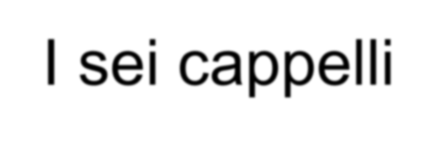
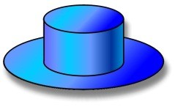
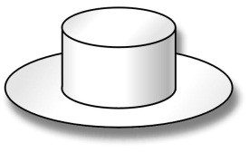
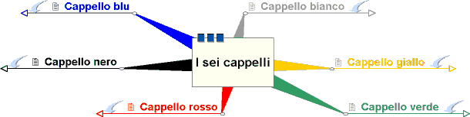
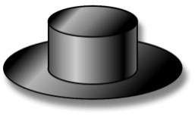


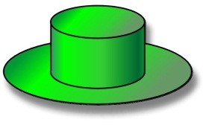
I sei cappelli

Slide 13
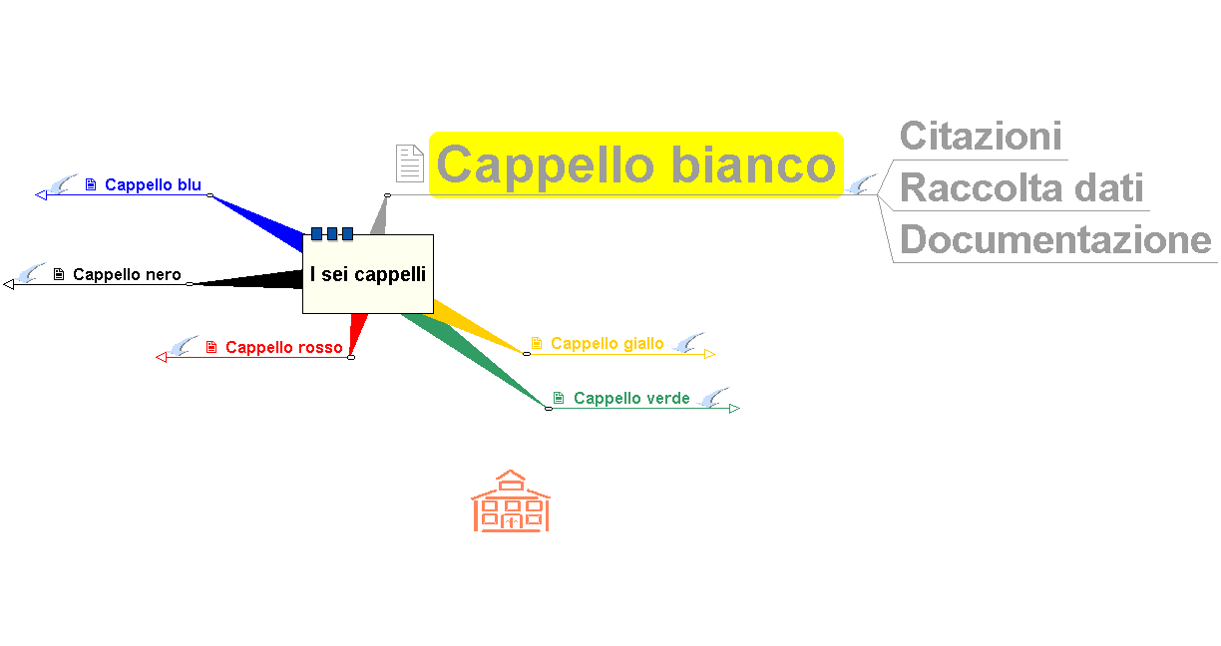
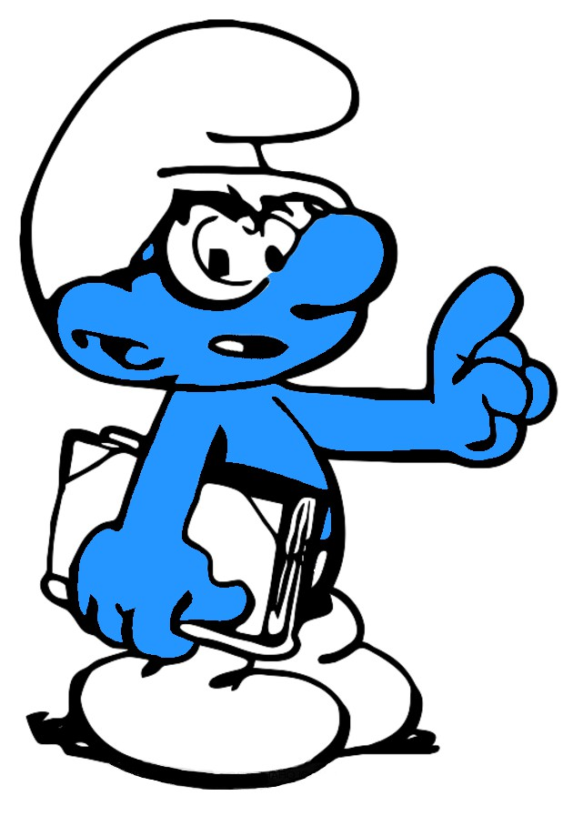
Cappello bianco

Slide 14
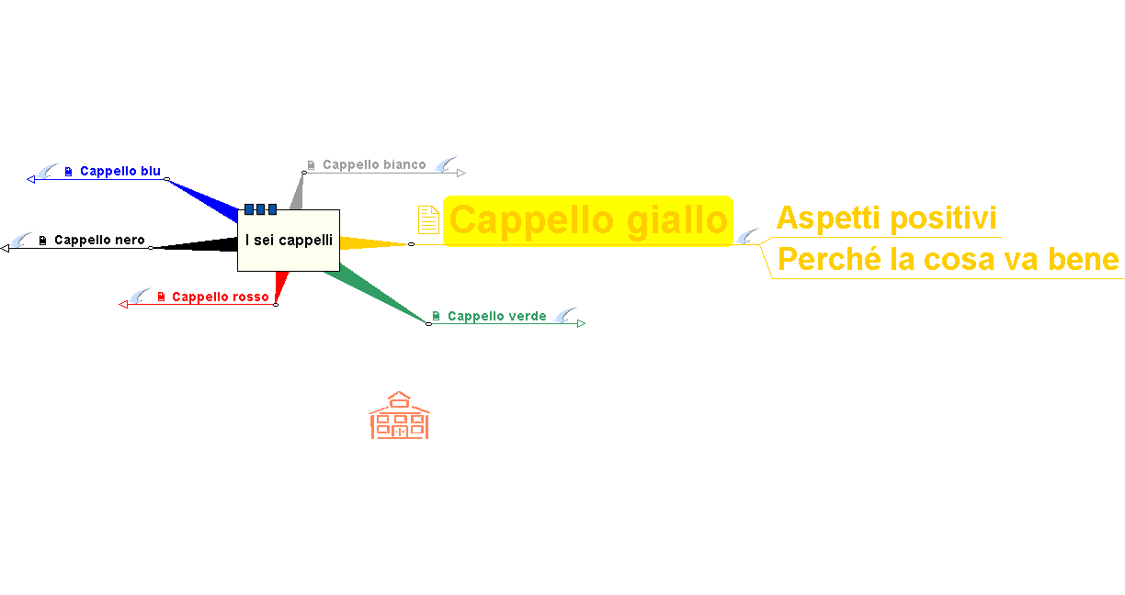
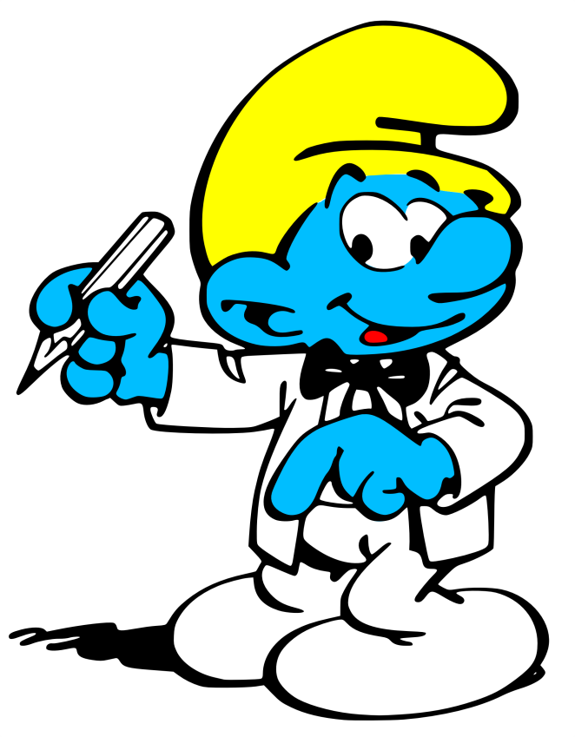
Cappello giallo

Slide 15
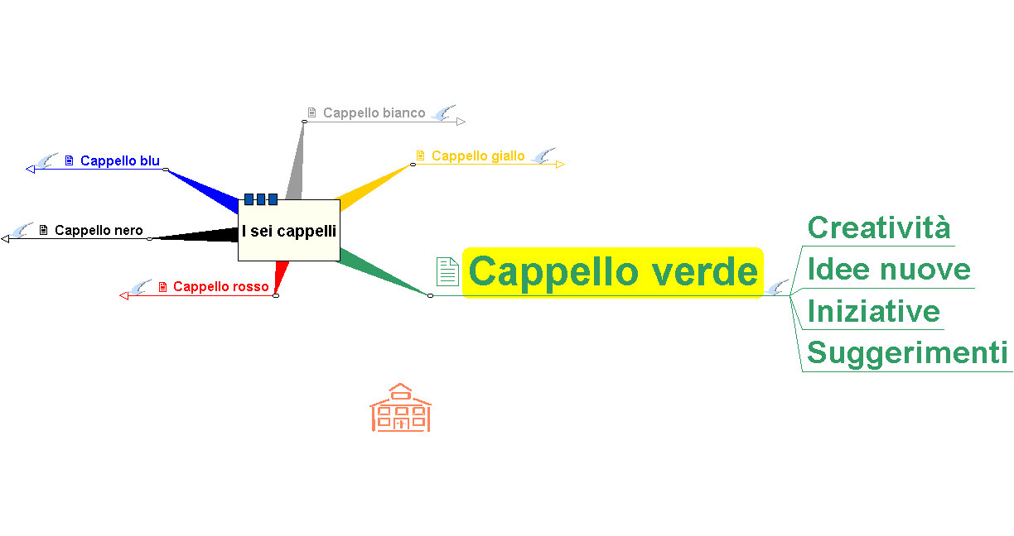
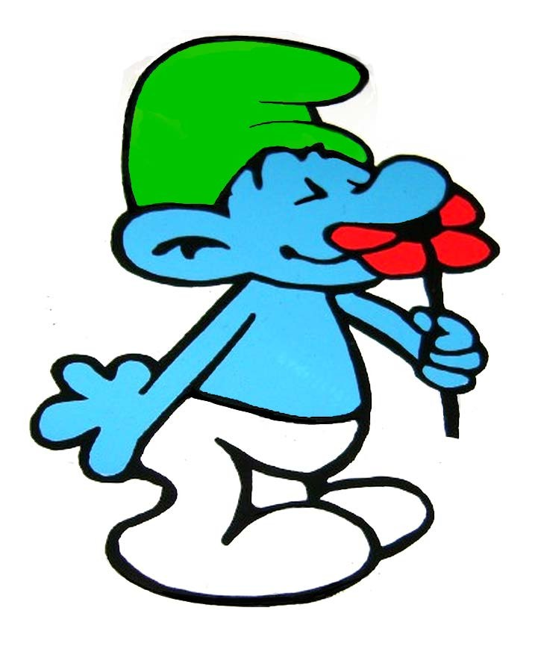
Cappello verde

Slide 16
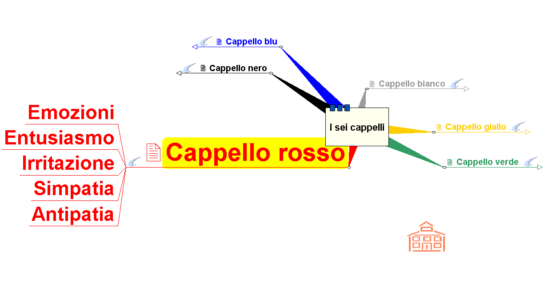
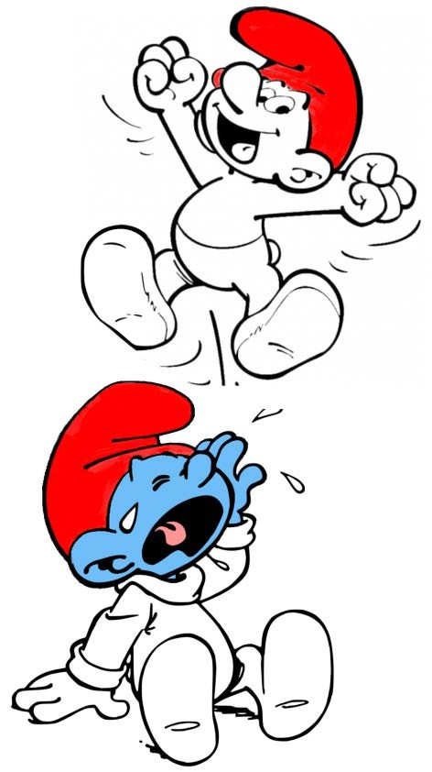
Cappello rosso

Slide 17
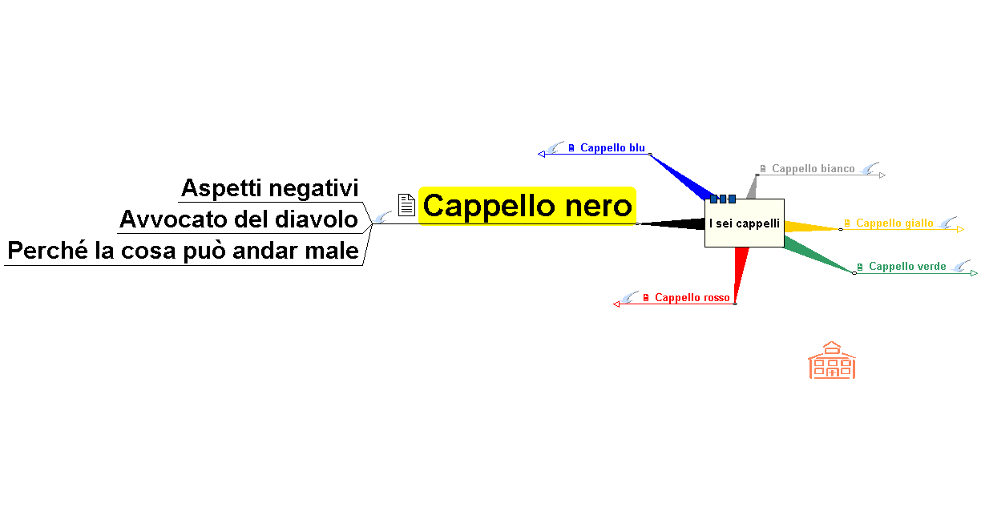
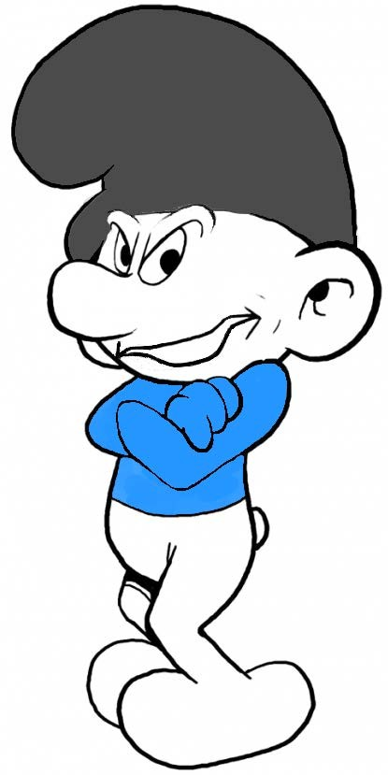
Cappello nero

Slide 18
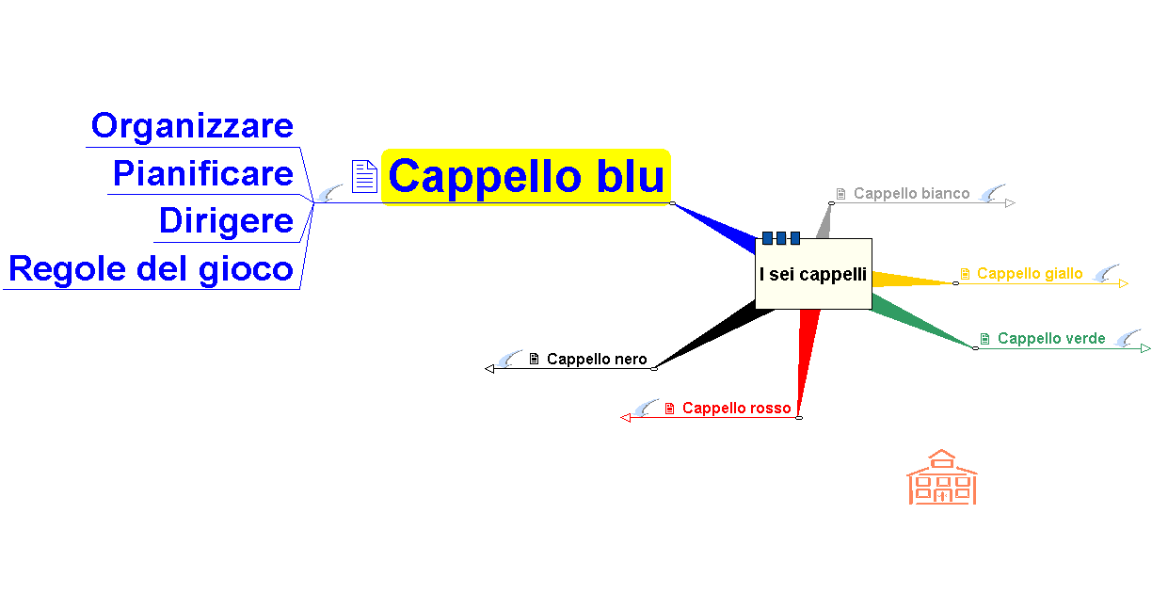
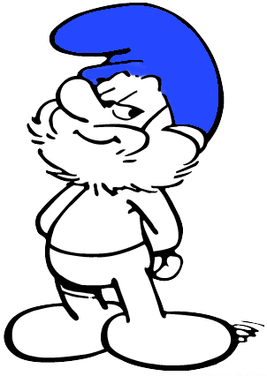
Cappello blu

Slide 19
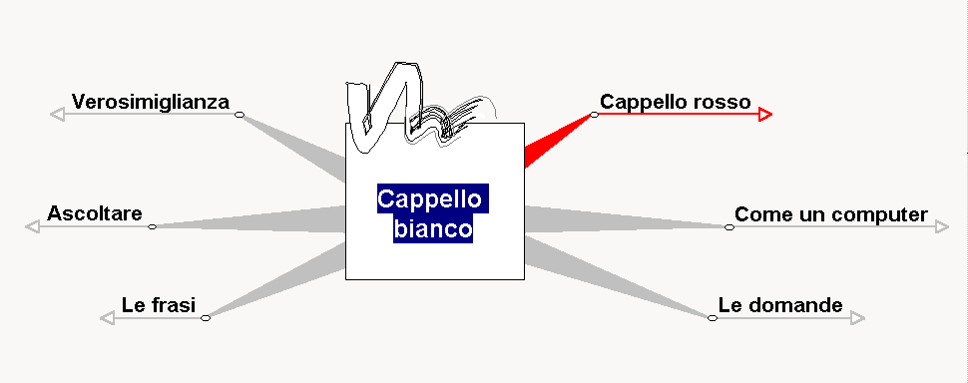
Cappello bianco

Slide 20
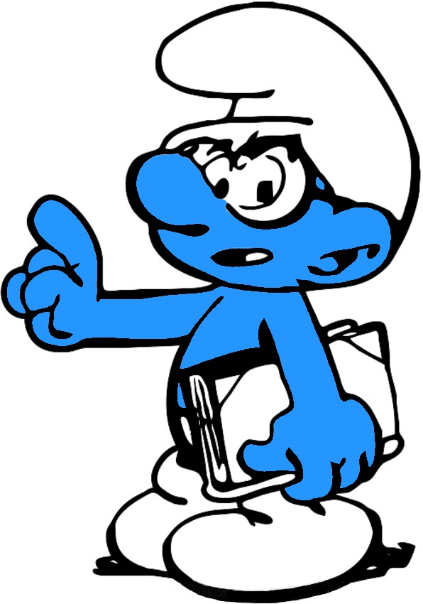
Come un computer
Dati Informazioni
Mettere da parte proposte e argomentazioni e concentrarsi sulle informazioni
Verificare le informazioni disponibili Cercare le informazioni che mancano Fatti e cifre
Praticità

Slide 21
Le domande
Quali informazioni abbiamo a disposizione? Quali informazioni mancano?
Quali informazioni vorremmo avere? Come possiamo fare per ottenerle?
Le informazioni che abbiamo sono necessarie? Quali sono i fatti?
Lo hai verificato tu?
Lo pensi tu o lo hai letto da qualche parte?
Dici che il processo è troppo lento. Hai dati di confronto? E' un fatto
o una probabilità?
E' un fatto o una tua convinzione? E' una credenza?
La decisione di _____ su quali dati si basa?

Slide 22
Le frasi
Riferisci i fatti in modo neutro e oggettivo Niente interpretazioni: solo fatti, per favore Mettiti il cappello bianco e dimmi che ne pensi Dammi le cifre di produzione dell'ultimo mese Dammi i dati kanban del magazzino
L'aumento è del 15%. Il resto è una tua interpretazione Una ricerca di mercato dice che i vetrai...
Ecco quello che ho trovato... Vediamo come stanno le cose Istruiamo la pratica
Rimettiamo il cappello bianco e rivediamo il bilancio
Esamina questo prototipo col cappello bianco, poi dimmi che ne pensi col cappello rosso
Definiamo gli obiettivi

Slide 23
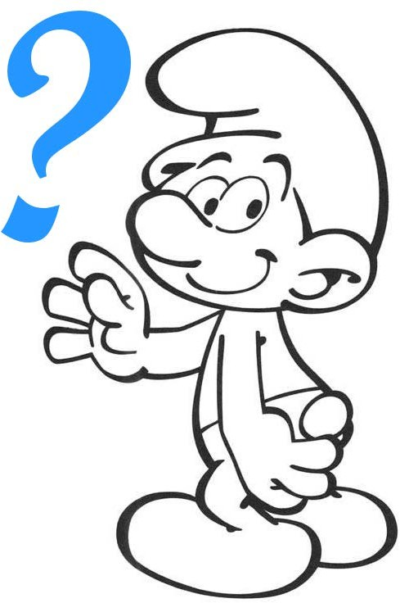
Ascoltare
Prima di parlare, ascoltare
Prima di pensare, esaminare i dati Fare domande precise
Fare domande specifiche
Definire il livello di verosimiglianza Essere accurati, imparziali, neutrali Distinguere tra
fatti controllati, di prima categoria
fatti creduti o riferiti, di seconda categoria

Slide 24
Criteri di verosimiglianza
Sempre vero
Quasi sempre vero
Generalmente vero
In genere
Molto spesso
Almeno nella metà dei casi
Spesso
Talvolta vero
Raramente vero
In un caso su mille
Mai vero
Impossibile o contraddittorio

Slide 25
Questi atteggiamenti sono da cappello rosso!
Abbiamo sbagliato tutto!
Con questi dati di vendita dovremo chiudere!
Argomentazioni miste con i dati
Quando si indossa il cappello bianco il conduttore o i partecipanti stanno attenti a non far usare atteggiamenti emotivi, rimandandoli al turno del cappello rosso.

Slide 26
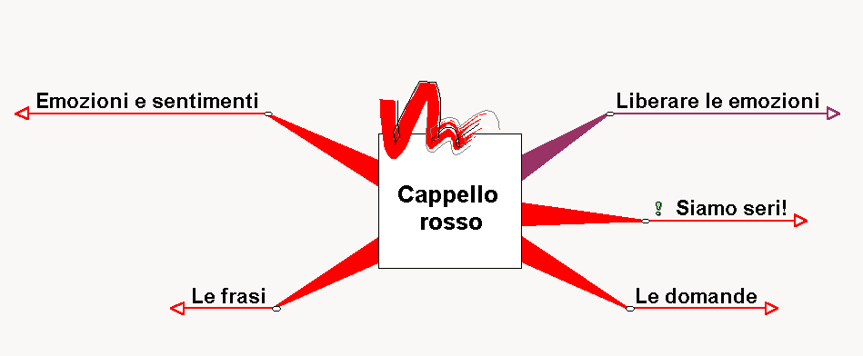
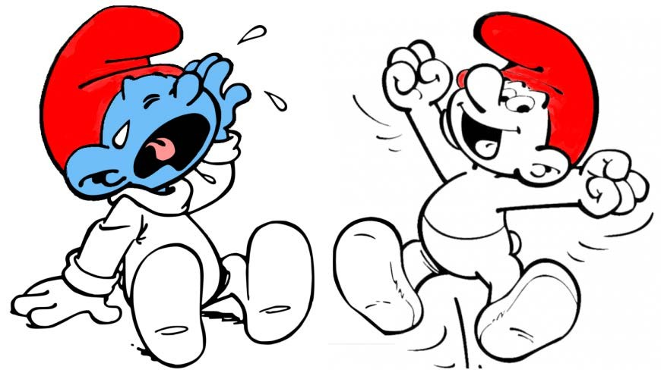
Cappello rosso

Slide 27
Liberare le emozioni
Liberate le emozioni, si può indossare gli altri cappelli.
Il cappello rosso autorizza a liberare le emozioni.
Emozioni liberate in modo incontrollato possono ferire e creare tensioni.
Il cappello rosso autorizza a liberare le emozioni in modo controllato, come momento del gioco, non come scontro drammatico.

Slide 28
Siamo seri!
In una riunione in genere non è permesso esprimere le proprie emozioni.
Le persone nascondono le emozioni sotto la logica ed è più difficile capirsi.
Il cappello rosso permette di esprimere le emozioni.
Non c'è bisogno di spiegazioni

Slide 29
Emozioni e sentimenti
L'opposto dell'informazione neutra e oggettiva, il contrario del cappello bianco.
Presentimenti, intuizioni, impressioni. Nessun bisogno di giustificazioni.
Nessun bisogno di spiegare ragioni o motivi.

Slide 30
Emozioni
Scelte e decisioni emotive
Mi piace!
Non mi piace!
L'emotività aiuta a prendere decisioni complesse (non conosco tutti i particolari, ma il mio fiuto mi dice che…)
Però bisogna tenerne conto.
Paura
Rabbia
Odio
Antipatia Sospetto
Gelosia
Simpatia
Amore
Specialmente all’inizio del giro col cappello rosso, il gruppo è legato e restio ad esprimere le emozioni, anche perché è educato a tenerle a bada. Perciò il conduttore lo stimolerà, ricorrendo anche ad espressioni forti e a toni di voce emotivi.

Slide 31
Le domande
Che ti dice il tuo intuito sullo sviluppo futuro? Ti piace questo annuncio pubblicitario?
Ti piace questo colore?
Che cosa pensi che colpisca i nostri clienti? Che cosa vi preoccupa?
Perché nessuno mi prende sul serio? Vogliamo finirla con questi lavori urgenti? Perché non ci dici che cosa ti infastidisce? Dimmi col cappello rosso: ti sto antipatico?
Sono soddisfatto di come vanno le cose. E voi?
Vuoi dirci che cosa ti turba e poi toglierti il cappello rosso? Se la proposta fosse tua, ti sembrerebbe accettabile?
Perché non ci fidiamo l'uno dell'altro?

Slide 32
Le frasi
Ho la sensazione viscerale che non funzionerà Fuori dai denti, ecco quello che penso
Non mi piace il modo con cui facciamo questo qui dentro
Il mio sesto senso mi dice che fra poco il prezzo dell'alluminio scenderà Non sopporto che tu mi parli così
Sputa fuori! Non tenerti tutto dentro!
Non chiedetemi perché. Questa faccenda non mi convince. Puzza. Quel tale non mi piace e non voglio avere niente a che fare con lui! Questo progetto è assurdo. Tutta fatica sprecata!
So che è un imbroglione, ma mi piace...
Sento che siamo destinati a perdere. Cerchiamo di uscirne comunque Non è leale!
Forse ho paura di cambiare
Sono furioso! Non mi piace essere imbrogliato! Non accetterà mai!
Basta lavorare! Facciamoci una bella mangiata!
Non c'è bisogno che mi spieghi perché non ti fidi…

Slide 33
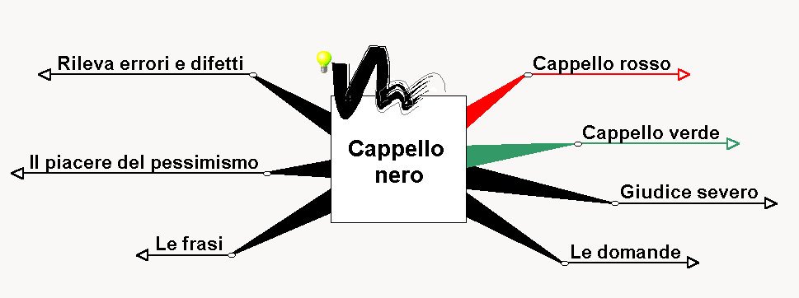
Cappello nero

Slide 34
Giudice severo
Impedisce di sbagliare
Giudizio critico Cautela
Logico-negativo L'avvocato del diavolo

Slide 35
Rileva errori e difetti
Errori di pensiero Conseguenze negative
Il perché di mancate conseguenze positive Individua ciò che è falso, scorretto, sbagliato Spiega perché la cosa non potrà funzionare Evidenzia i rischi
Indica le lacune di un progetto Evidenzia errori di procedura Paragona col passato: è migliore? Proietta nel futuro: riuscirà?

Slide 36
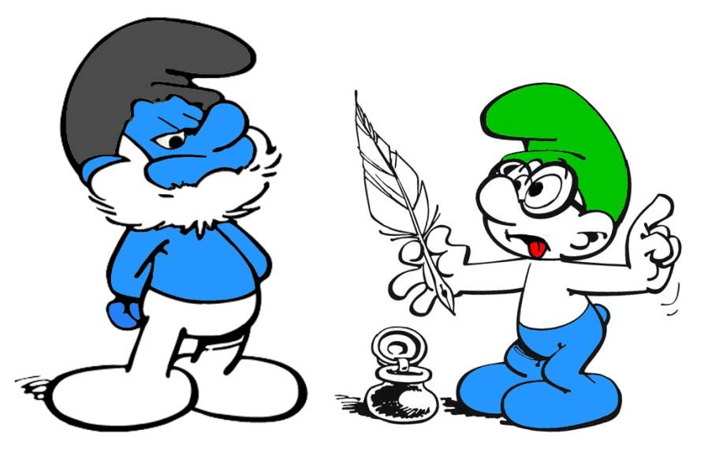
Il piacere del pessimismo
SI', MA....
Essere pessimisti è più facile Essere pessimisti è più divertente Si ha più potere
E' più comodo criticare che fare
E' più facile distruggere che costruire
A pensare male si fa peccato, ma ci si indovina Dimostrare che qualcuno ha torto provoca soddisfazione Togliti quel cappello nero e mettiti un po' il giallo!
Il cappello nero deve valutare la fattibilità delle idee proposte dal cappello verde, ma non deve stroncarle sul nascere! Il conduttore starà attento al conflitto cappello nero/cappello verde, che può portare a incomprensioni e frustrazioni.

Slide 37
Le domande
La premessa è valida e fondata?
La conseguenza è corretta?
La conseguenza è necessaria?
Dato ciò, ne consegue solo questo o è possibile trarre altre conseguenze?
Che cosa c'entra con quanto vogliamo?
Le cose collimano con la mia esperienza passata? Le cose stanno così?
Che rischi corro?
I dati e i fatti sono esatti?
Sono rilevanti?
Abbiamo fatto sempre così. Perché cambiare?
Offre vantaggi? Funzionerà?
Ne vale la pena?

Slide 38
Le frasi
E' solo un'ipotesi
I miei dati sono diversi
Non è la sola spiegazione possibile Ti basi su informazioni vecchie
Le cifre che porti vanno messe a confronto con la concorrenza
Se ci basiamo sui premi, dobbiamo premiare tutti Se facciamo così, ci succederà che...
Il margine di profitto è troppo basso
Il nuovo prodotto non è sufficientemente testato Il nuovo mercato è troppo insidioso
Qui ci vuole un'idea più semplice o più brillante o più nuova Facendo così avremo un accumulo di lavoro

Slide 39
Da cappello rosso
Il cappello nero autorizza a valutare le negatività in modo razionale e documentato. Valutazioni e atteggiamenti emotivi vanno rimandati al turno del cappello rosso.
Se il turno rosso è già passato, si può promettere un ulteriore piccolo giro, così chi vuole esprimere una sua emozione sa che potrà farlo più tardi.
La vedo proprio male!
Sento che sarà un disastro!
Visione negativa soggettiva e non giustificata
Sensazioni negative

Slide 40
Per cappello verde
Il cappello nero è il naturale “nemico” del cappello verde, e in genere occupa una posizione gerarchica più alta del creativo. Questi gli propone idee che lui boccia.
Il creativo si sente frustrato e smette di proporre idee.
“Sì, ma…” è una tipica espressione del cappello nero che oppone riserve alla proposta del cappello verde.
Le idee nuove sono stroncate dal cappello nero
Di fronte alle idee nuove usare prima il cappello giallo, e poi il nero

Slide 41
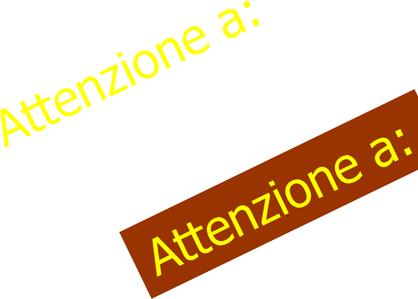
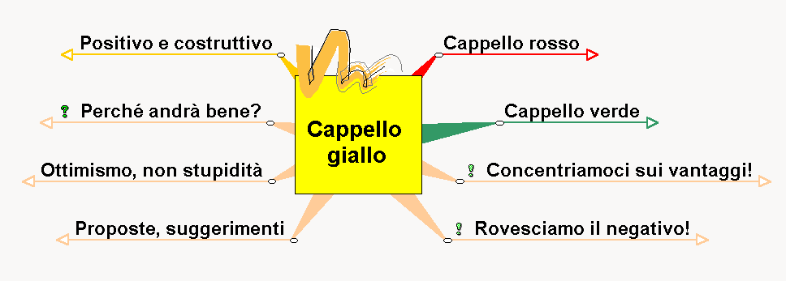
Cappello giallo

Slide 42

Concentriamoci sui vantaggi!
Visione logica positiva Gli aspetti positivi sono... Per fortuna succede...
Meno male che...

Slide 43
Rovesciamo il negativo!
Mi hai spiegato gli svantaggi. Ora mettiti il cappello giallo e dimmi...
Non voglio un'opinione equilibrata, ma ottimistica!
C'è troppo vento? allora andiamo in barca a vela!
Il cappello nero mi dice che... ma il cappello giallo mi dice...
Le cose stanno andando male, tuttavia... Finora è andata così, ma da ora...

Slide 44
Positivo e costruttivo
Valutazioni positive Valori positivi
Logica
Realismo
Praticità
Speranze
Sogni
Fantasie
Guadagni e benefici
Speculazione economica (guardare ottimisticamente avanti per poter investire)
Opportunità
Fattività, realizzabilità, efficienza

Slide 45
Perché andrà bene?
E' possibile che succeda questo.... Provaci, male che vada dirà di no…
E' difficile, comunque possiamo provarci!
Prima cercare i vantaggi, poi le ragioni
Nel caso, se si teme di essere stati troppo ottimisti, si può sempre fare un piccolo giro di cappello nero
Ottimismo, non stupidità
Ho messo il cappello giallo, ma non trovo niente di vantaggioso
Non insistiamo. torniamo al cappello nero...

Slide 46
Proposte, suggerimenti
Essere costruttivi Come fare per... Come migliorare...
Per ottenere questo, potremmo fare...
C'è questa situazione. Non potremmo sfruttarla con...?
E tu, che cosa ci suggerisci? Correggiamo gli errori!
Supponiamo che...
Quali sono le opportunità? Che succederà domani?
Se... allora... Proviamo a cambiare

Slide 47
Da cappello rosso
Euforia ottimistica
Convinzione personale entusiastica
Sento che ce la faremo!
– Cappello giallo: perché?
Il cappello giallo è ottimista, ma razionale.
L’ottimismo emotivo e viscerale è da cappello rosso, e il conduttore lo farà notare.
Il gruppo deve comprendere la differenza fra una visione positiva ma motivata e un entusiasmo immotivato.

Slide 48
Da cappello verde
Il cappello giallo valuta la bontà delle idee, delle situazioni, delle soluzioni.
La produzione di nuove idee è da cappello verde.
Il cappello verde addita nuove strade e apre nuove porte, il cappello giallo valuta se sono percorribili e positive.
Il cappello verde non deve valutare se un’idea è buona, perché la valutazione potrebbe inibirlo.
Produzione di nuove idee
Produzione di alternative
Cappello giallo: questa mi sembra una buona idea perché…

Slide 49
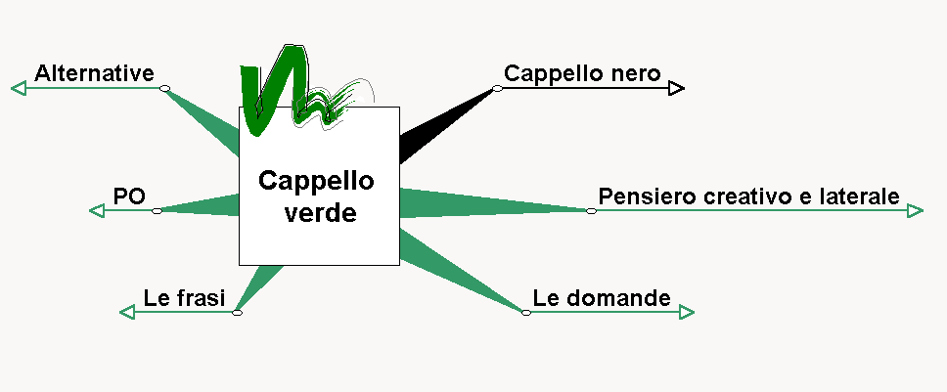
Cappello verde

Slide 50
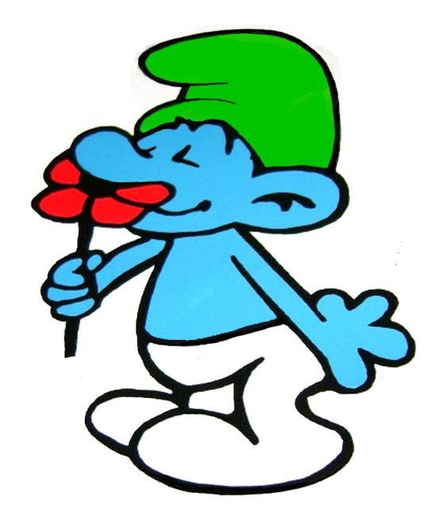
Pensiero creativo e laterale
Idee nuove Alternative Possibilità Ipotesi Provocazioni Movimento
Muoversi invece di giudicare
Usare un'idea come ponte
Stimoli
Nuove percezioni Nuovo approccio ai problemi
Uscire dagli schemi Saltare di lato Giocare
Umorismo

Slide 51
Va bene?
Se le ruote fossero quadrate
La logica dell'assurdo Stimoli a caso
Nè sì nè no:
SI’
NO
PROVOCATIVE OPERATION
La bandiera bianca della creatività
Con licenza di spararle grosse
PO: se pagassimo i nostri clienti?
PO: se una maniglia fosse di formaggio emmenthal?
  Sempre col cappello verde, sviluppare queste provocazioni
PO

Slide 52
Alternative
Ridurre il prezzo
  Subito
  Fra tre mesi
  Per una settimana ogni due mesi
  Solo per alcuni prodotti
  Cambiare il prodotto
  Cambiare la pubblicità
  ????
Aumentare il prezzo
  Migliorare il prodotto
  Pubblicità più spinta
  Margini più alti al trade
  Promettere aumenti futuri
  ????
C. Non variare il prezzo
Offrire sconti quantità
Dilazioni pagamento
Sconti per fidelizzazione
????
Non fermarsi al primo livello
In che senso fare questa cosa?
Quando farla?
Come farla?
E poi? Che succede?
Come diventa?

Slide 53
Le domande
Perché no?
Esistono altre alternative? Si potrebbe fare in un modo diverso? Ci può essere un'altra spiegazione?
Possiamo farlo in modo più semplice? Può costare di meno?
Se fosse più piccolo?
Siamo troppo pessimisti. Non vi sembrano osservazioni da cappello nero?
Vorrei che prendeste questa idea senza giudicarla, come provocazione. Se fossimo tutti poliziotti? Se fosse un gatto? Cosa c'è di interessante in questa idea?
Cosa c'è di diverso? Che cosa suggerisce?
Questo a che cosa mi porta? Dove conduce? Ci si arriva per un'altra strada?
E dopo che cosa succede?

Slide 54
Le frasi
Ci siamo impantanati. Proviamo a rivedere la cosa da un altro punto di vista
Questo è il modo tradizionale di affrontare la cosa. Proviamo in un modo diverso
Non è logico, ma ci si può provare Propongo di fare cerniere che non si aprono Facciamo maniglie per i piedi
Questo va bene, ma cerchiamo altre risposte
Col cappello nero sei bravissimo. Però sono curioso di vedere come te la cavi con il cappello verde
Facciamo una pausa e vediamo se non c'è qualche altra soluzione Non giudicare se questa idea è buona. Pensa solo se porta da qualche altra parte
Per ora scateniamoci così. Poi col cappello nero vedremo se c’è qualcosa che non va.

Slide 55

Cappello nero e cappello verde
Il cappello nero spesso è giudice distruttivo delle idee del cappello verde, è il censore, il genitore severo che reprime il bambino inventivo. _{Durante l’uso del}
Dice cose del genere:
Sì, ma...
Abbiamo fatto sempre così
Non in questo caso
cappello verde il cappello
nero non deve essere usato!
Non siamo pronti
Il mercato non c'è, non è pronto
Il problema è un altro
Siamo fuori strada
Costa troppo
Gli esperti dicono che... La mia esperienza mi dice che...

Slide 56
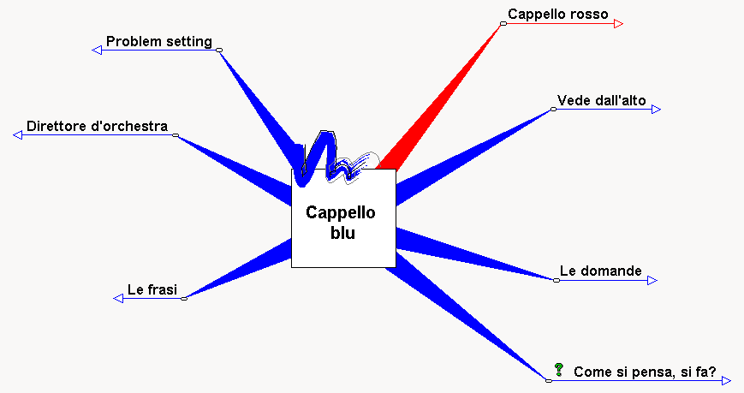
Cappello blu

Slide 57
Direttore d'orchestra
Conduttore del gioco dei cappelli
Dice quale cappello usare
Riprende chi non usa il cappello
giusto
Decide quando cambiare cappello
Fa rispettare le regole del gioco
Dirime le controversie, invitando a mettere il cappello bianco
Riassume e conclude la riunione

Slide 58
Controlla il processo
Stabilisce l'ordine del giorno
Indica la successione dei pensieri
Ci chiede di metterci un altro cappello
Ci impone di riassumere, concludere, decidere Esaminiamo criticamente il nostro modo di pensare
Presiede la riunione Visione d'insieme
Riassume i risultati finora raggiunti Leader come funzione
Pianifica, organizza, assegna compiti

Slide 59
Definisce il problema principale, o i problemi provvisori e concatenati.
Assegna compiti, controlla le risorse.
Stabilisce gli argomenti su cui pensare. Formula le domande.
Pensare al modo di pensare.
Controllare i risultati.

Slide 60
Le domande
Quali risultati vogliamo ottenere? Quali elementi si assomigliano?
Quali elementi sono differenti? Quale decisione vogliamo prendere?
Come verifichiamo se la cosa funziona? Come ci organizziamo?
Quali fattori prendiamo in considerazione? Quando facciamo questo?
Da dove iniziamo? Come cominciamo? Applichiamo le 5 w + 1h?
Chi fa che cosa?
Qual è la nostra scala di priorità?

Slide 61
Le domande
Le 5 w + 1h
Who? Chi fa, dice, va?
Where? Dove?
When? Quando?
What? Che cosa fa, succede, è successo, succederà?
Why? Perché? Con quali obiettivi? A vantaggio di chi? Contro chi?
How? Come? Quanto grande? Quanto costa? Di che livello qualitativo?

Slide 62
Le frasi
Abbiamo poco tempo, quindi mettiamo il cappello blu e vediamo come procedere.
Ci siamo bloccati. Proviamo a cambiare cappello.
Ora ci serve qualche proposta. Mettete il cappello giallo e fate proposte concrete.
Non voglio opinioni o consigli, ma solo dati da cappello bianco. Valutiamo le priorità.
Mettiamo a fuoco le nostre aspettative. Definiamo gli obiettivi.
Ci siamo allontanati molto dall'obiettivo; torniamoci su. Questo è il bersaglio: sparate in questa direzione.
Ditemi i quattro punti essenziali.
Per ora non ci è venuta nessuna idea. Riproviamo domani. Tutti insieme con il cappello blu traiamo le conclusioni.
Abbiamo parecchie idee. Ora passiamo al progetto.

Slide 63
Attenzione al cappello rosso!
Il cappello rosso al posto di quello blu provoca reazioni da cappello rosso.
Il leader autoritario provoca atteggiamenti di difesa (contrattacco) o di fuga (deresponsabilizzazione)
Attenzione a frasi del genere:
Basta! così non si va avanti!
Ora vi metto a posto io!
Non ci riusciremo mai!

Slide 64
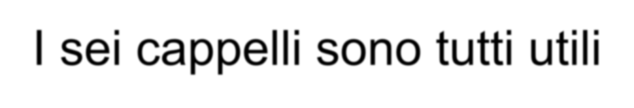
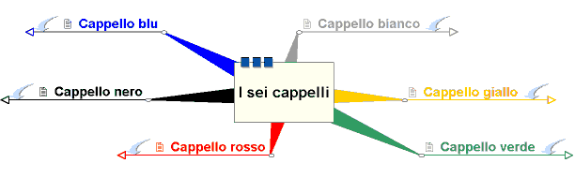
I sei cappelli sono tutti utili
Proviamo a immaginare di fare a meno di qualche cappello: che cosa succede?

Slide 65
Manca il cappello bianco
In mancanza di dati e di informazioni, si cade nelle emozioni: illusioni, paure, luoghi comuni, credenze.
Tende a prevalere il più forte, il più aggressivo.
Il progetto non ha solide basi e diventa pericoloso.
Mancano riferimenti comuni e condivisi.

Slide 66
Manca il cappello rosso
Si è freddi, privi di passione e di entusiasmo.
Si eseguono procedure corrette, ma prive di visione etica, come il funzionario che organizza per bene i forni delle camere a gas.
Si cade nella grigia routine.

Slide 67

Manca il cappello nero
Si corrono rischi senza accorgersene, e quando capita qualche emergenza non si sa come affrontarla.
Ci si butta in imprese spesso fuori dalla nostra portata.
Si investe e si intraprende con leggerezza. Si sottovalutano punti deboli e minacce.

Slide 68
Manca il cappello giallo
Troppo pessimisti.
Si tende ad avere una visione troppo negativa, che spegne gli entusiasmi e spinge a rifugiarsi nella cuccia sicura.
Si corre il pericolo di spegnere le idee creative del cappello verde.
Se giudichiamo noi stessi, tendiamo a colpevolizzarci e a sottovalutarci.
Si sottovalutano punti di forza e opportunità.

Slide 69
Manca il cappello verde
Non si è capaci di produrre nuove idee, di affrontare situazioni impreviste, di improvvisare.
Ci si rifugia troppo su ciò che si sa, su soluzioni predisposte.
Si dà troppa importanza agli esperti, alle cause, al passato.
Si perde di fronte a concorrenti innovativi. Si è prevedibili e spesso banali.

Slide 70

Manca il cappello blu
Non si è capaci di organizzarsi.
Si vive più nell’emergenza che nel progetto.
Si cade nel disordine e nella confusione.
Si sovraccaricano risorse e non si definiscono i ruoli.
Non si rispettano le scadenze.

Slide 71
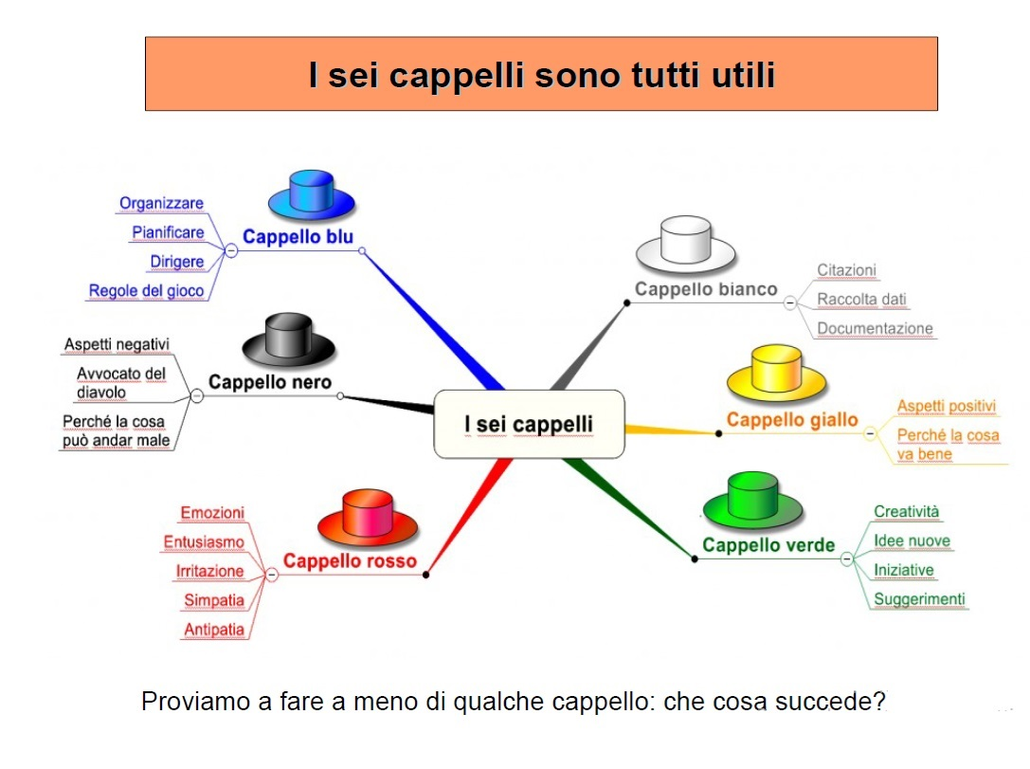

Slide 72
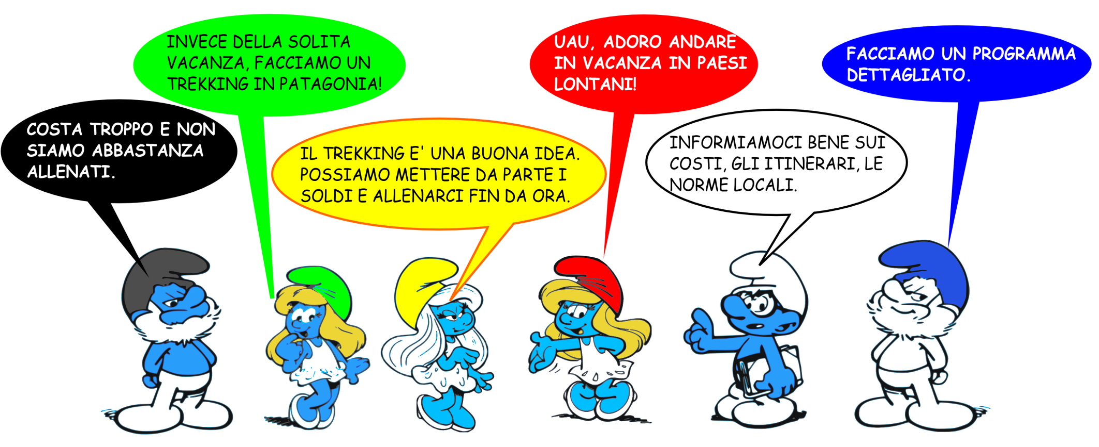
Usi dei Sei Cappelli
Quando ci siamo abituati ad usare i sei cappelli, possiamo usarli anche nella quotidianità della vita e del lavoro.
Per esempio, vogliamo organizzare una vacanza.

Slide 73




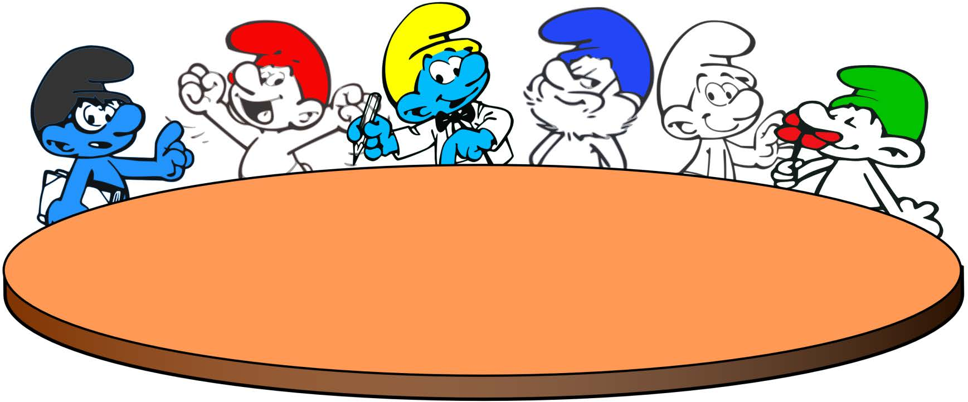
Usi dei Sei Cappelli
I sei cappelli sono atteggiamenti mentali: ragione, emozioni, pessimismo, ottimismo, inventiva, organizzazione.
Prima dell’analisi, la raccolta dei dati si fa col cappello bianco.
Le opportunità si cercano con i cappelli giallo e verde.
Le minacce con il verde e il nero.
I punti forti col cappello giallo.
I punti deboli con quello nero.
Le strategie si organizzano con il blu.

